Slide 1

Analyse des ventes L’entreprise LaPage
Oussama BENMAHAMMED | 08/2024 | Data Analyst

Slide 2

Sommaire
Introduction
KPIs et Indicateurs Clés
Analyse des Ventes
Analyses complémentaires
Analyse des Corrélations
Conclusion
Recommandations

Slide 3
Contexte et Objectifs
• Projet : Analyse des ventes en ligne de la librairie LaPage
• Objectifs: Comprendre les comportements d'achat, identifier les opportunités d'amélioration.

Slide 4
KPIs et Indicateurs Clés
Chiffre d'affaires total : 12,027,663.10 €
Nombre total de transactions : 345,506 transactions
Valeur moyenne d'une transaction : 34.81 €
Prix moyen des produits : 17.49 €
Nombre total de clients : 8,601 clients
Fréquence d'achat moyenne par client : 40.17 transactions par client

Slide 5
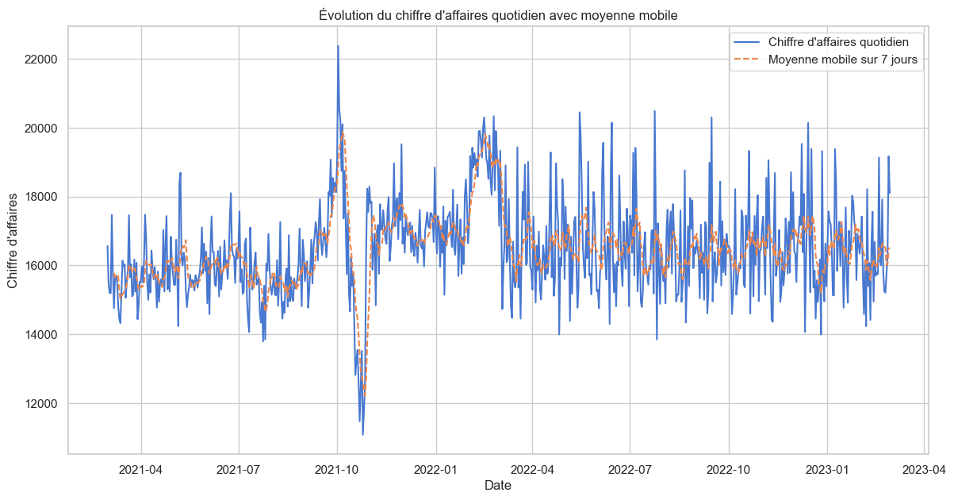
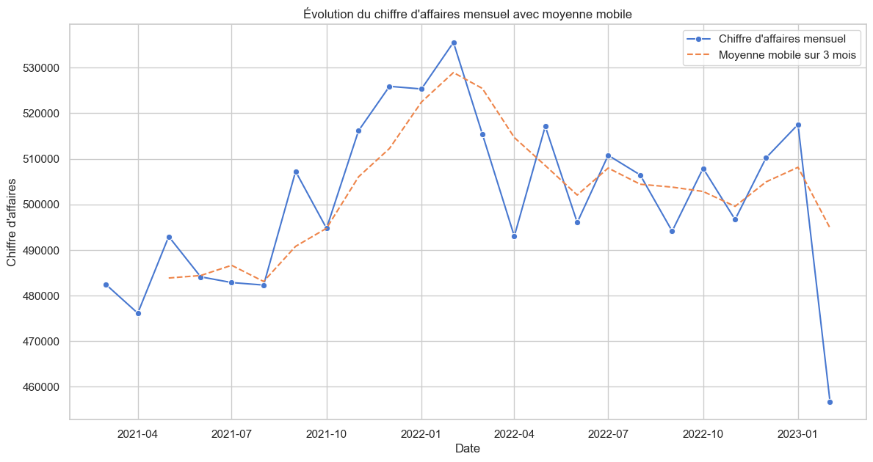
Analyse des Ventes
• evolution du ca

Slide 6
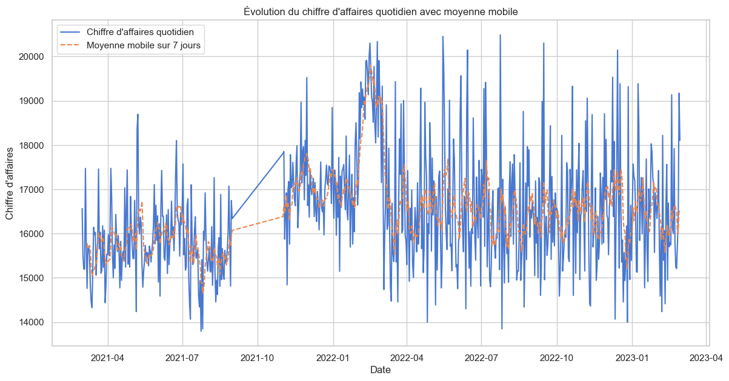
Analyse des ventes
• evolution du ca sans le mois d’octobre (pour ameliorer l’analyse)

Slide 7
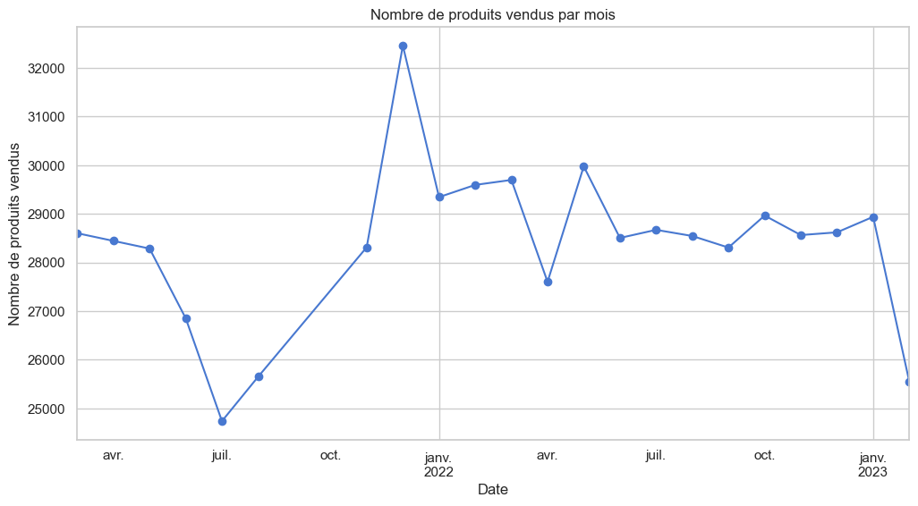
Analyse des ventes
• Nombre de produits vendus par mois

Slide 8
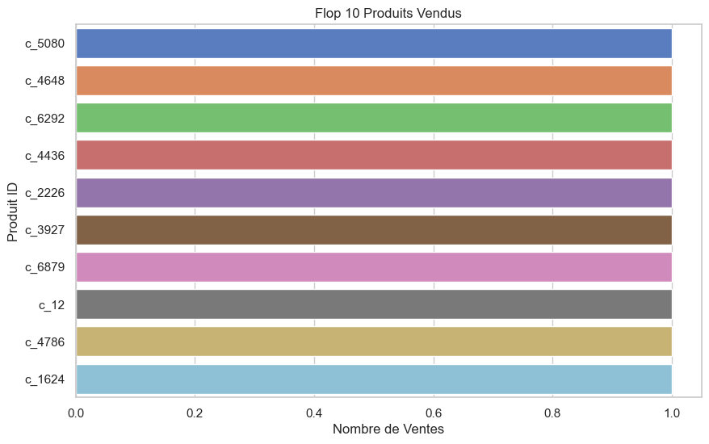
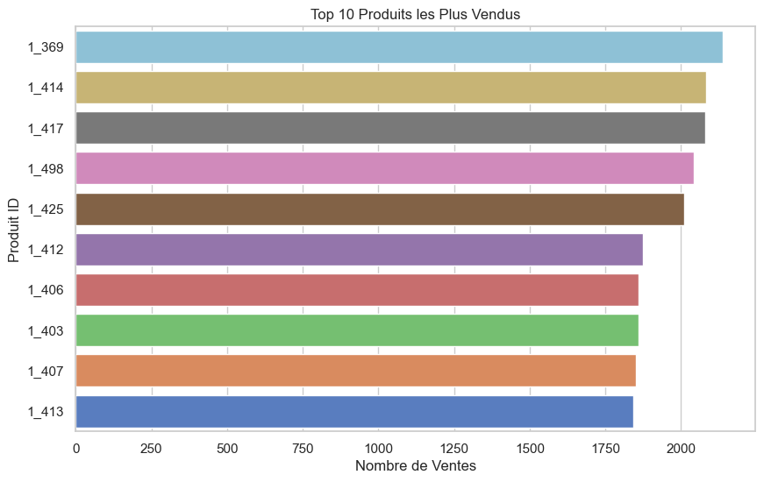
Analyse des Ventes
• top et flop des produits vendus

Slide 9
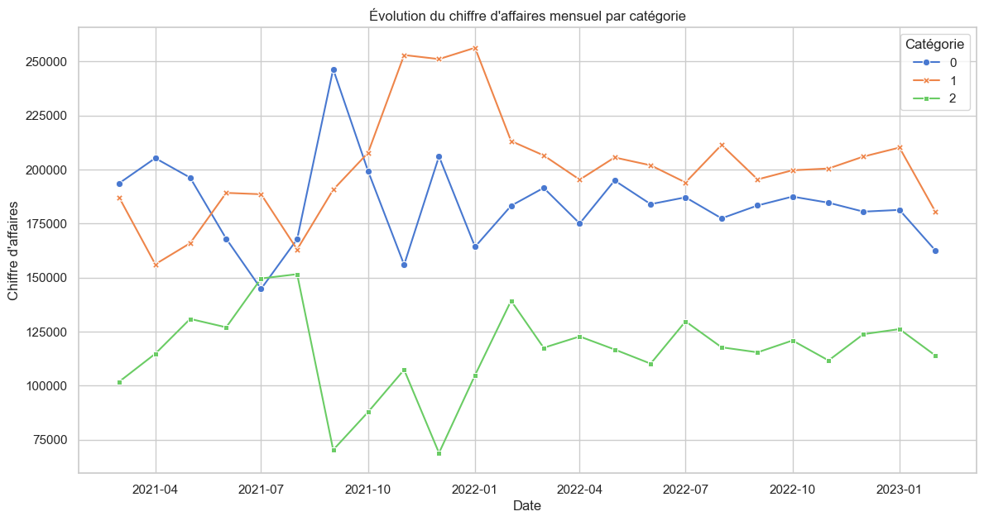
Analyse des Ventes par Catégorie
• evolution du chiffre d'affaires par catégorie

Slide 10
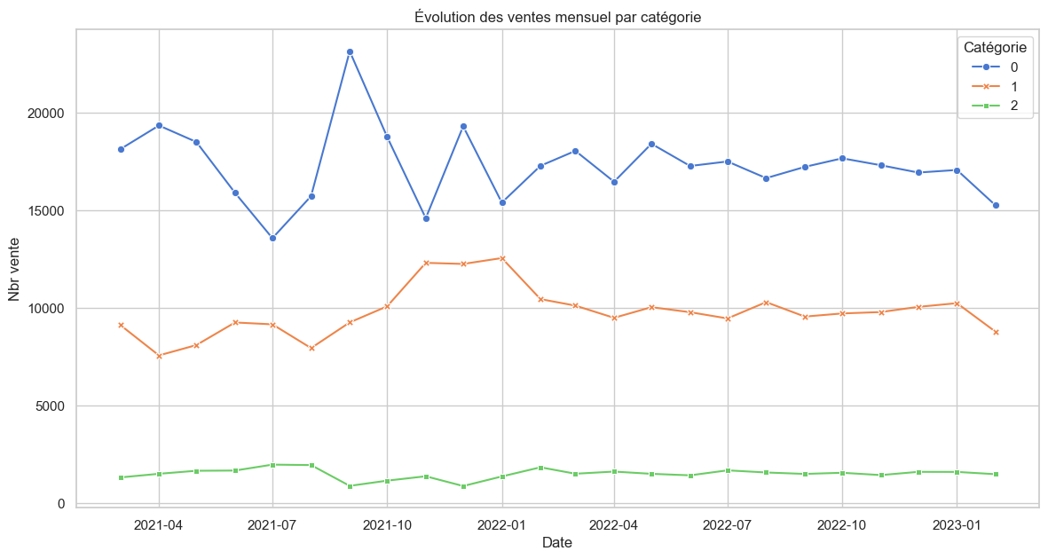
Analyse des Ventes par Catégorie
• evolution des ventes par catégorie

Slide 11
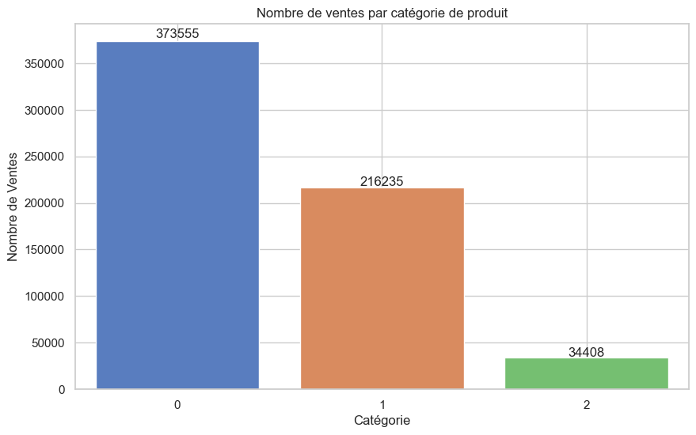
Analyse des Ventes par Catégorie
chiffre d'affaires par catégorie de produit

Slide 12
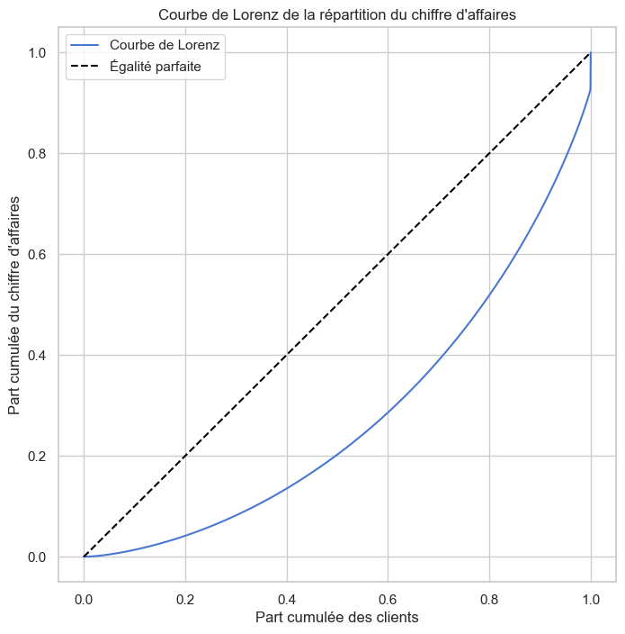



Courbe de Lorenz
La courbe montre une nette inégalité : une grande partie du chiffre d'affaires est générée par un petit pourcentage de clients.
Indice de Gini = 0.44

Slide 13
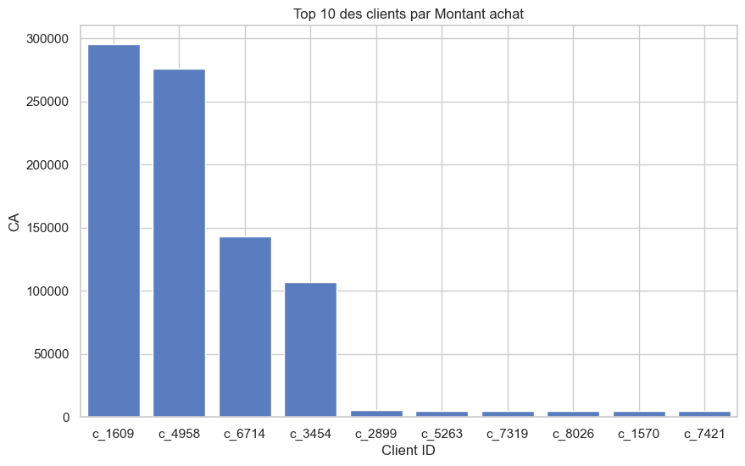
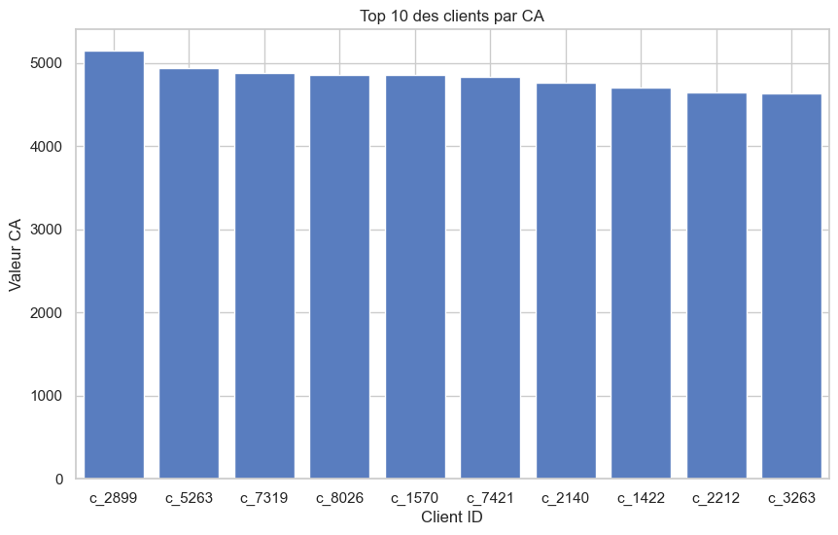
Analyses complémentaires
Graphique 1 :
top 10 de nos clients, 4 clients se distinguent clairement en termes de volume.
Graphique 2 :
uniquement les clients B2C

Slide 14
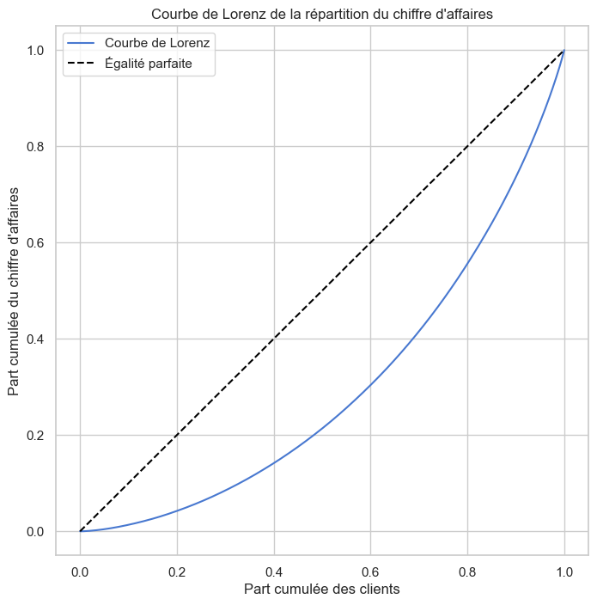
Courbe de Lorenz BtoC
La courbe montre une nette inégalité : une grande partie du chiffre d'affaires est générée par un petit pourcentage de clients.
Indice de Gini = 0.40

Slide 15
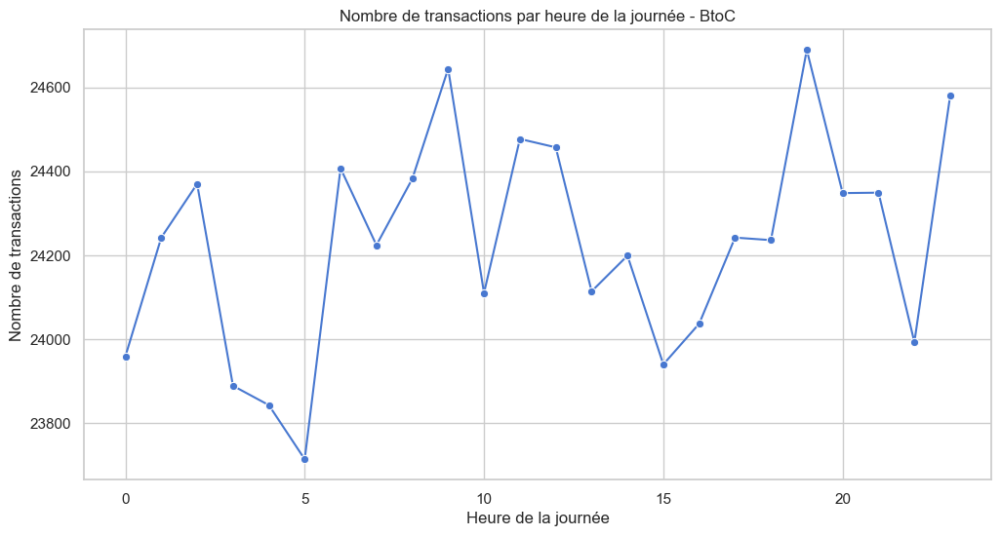
Analyses complémentaires
Nombre de transactions par heure de la journée

Slide 16
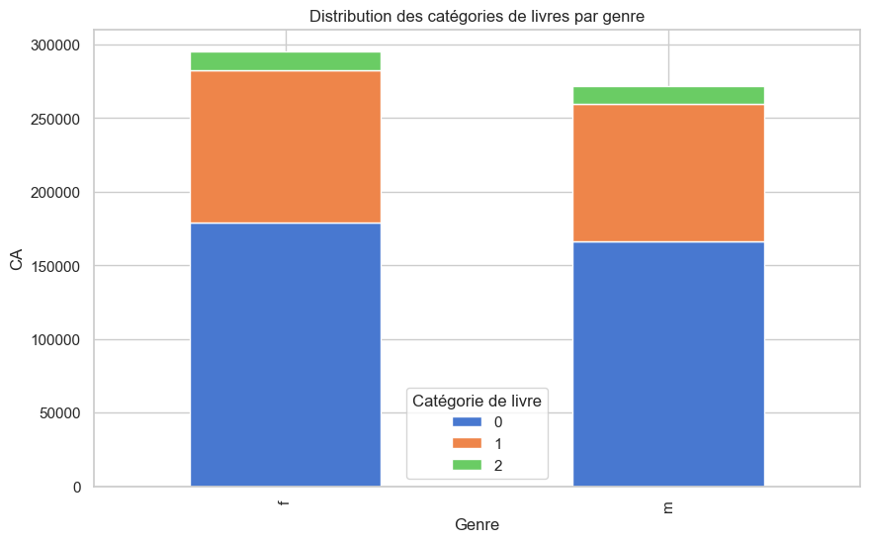


Analyse des Corrélations
Distribution des categories de livres par genre
Chi2: 18.14
p-value: 0.0001
P-value très faible indique que les différences observées ne sont probablement pas dues au hasard, et qu'il existe une relation significative entre ces variables.

Slide 17
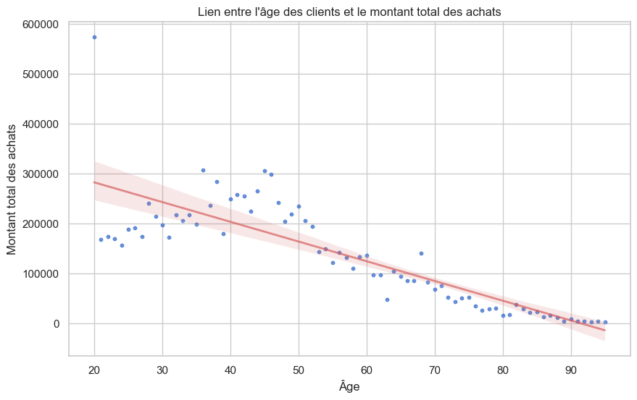
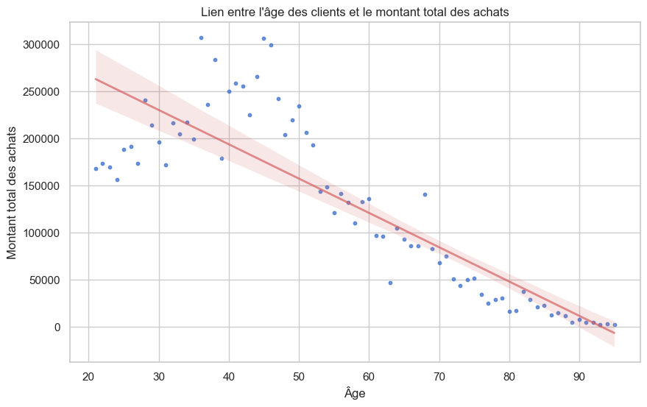
Analyse des Corrélations
Lien entre l'âge des clients et le montant total des achats
Indice De Regression :
- Graph 1 : (R²): 0.6968
- Graph 2 (Sans Les 20ans): (R²): 0.7449
Une Relation Relativement Forte Entre L'âge Des Clients Et Le Montant Total Des Achats.

Slide 18
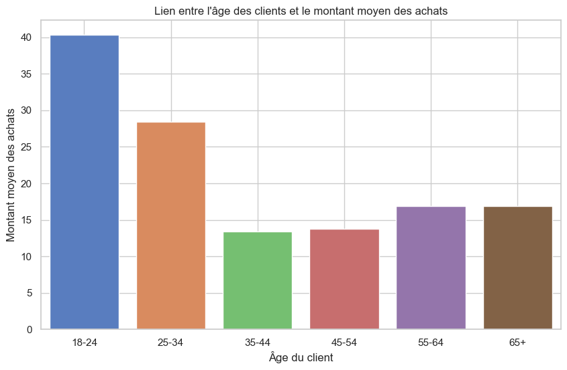


Analyse des Corrélations
Distribution du panier moyen en function de l’âge
Shapiro Age 0.97
N > 5000 Statistique K-S : 0.0873 (age)
Statistique K-S : 0.2210 (achat)
Distribution Non Normale
Spearman -0.18 : Faible Corrélation Négative
P-value=4.42e-37
Kruskal-Wallis : 475.94
les distributions des prix varient de manière significative en fonction du groupe d'âge, suggérant des comportements d'achat distincts entre les différents groupes d'âge.

Slide 19
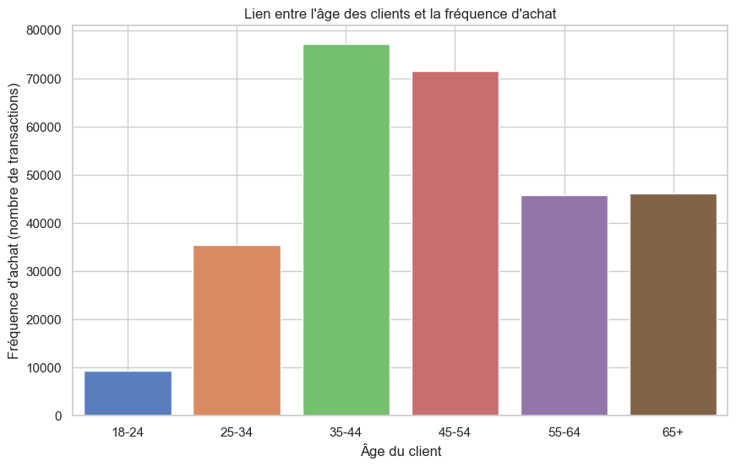
Analyse des Corrélations
Lien entre l'âge des clients et la fréquence d'achat
Shapiro F Achats : 0.86
P-value=5.49e-72
Distribution non normale
Spearman: 0.84
Corrélation POSITIVE modérément forte
Kruskal-Wallis : 936.10
les distributions de la fréquence d’achat varient de manière significative en fonction du groupe d'âge, suggérant des comportements distincts entre les différents groupes d'âge.

Slide 20
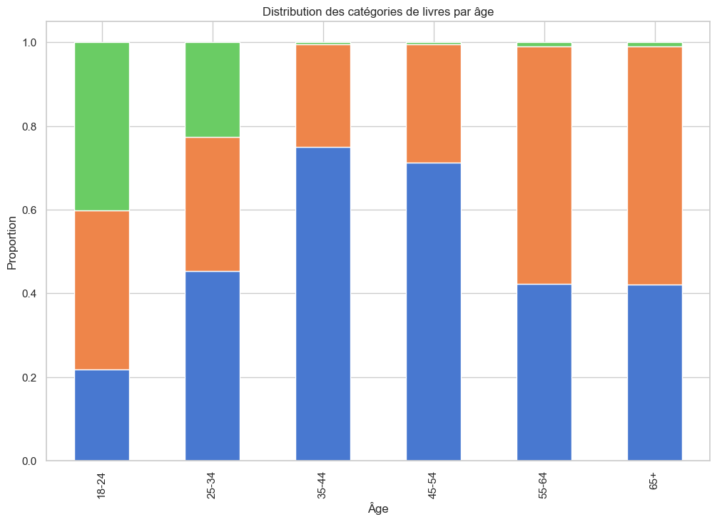
Analyse des Corrélations
Distribution des catégories de livres par âge

Slide 21
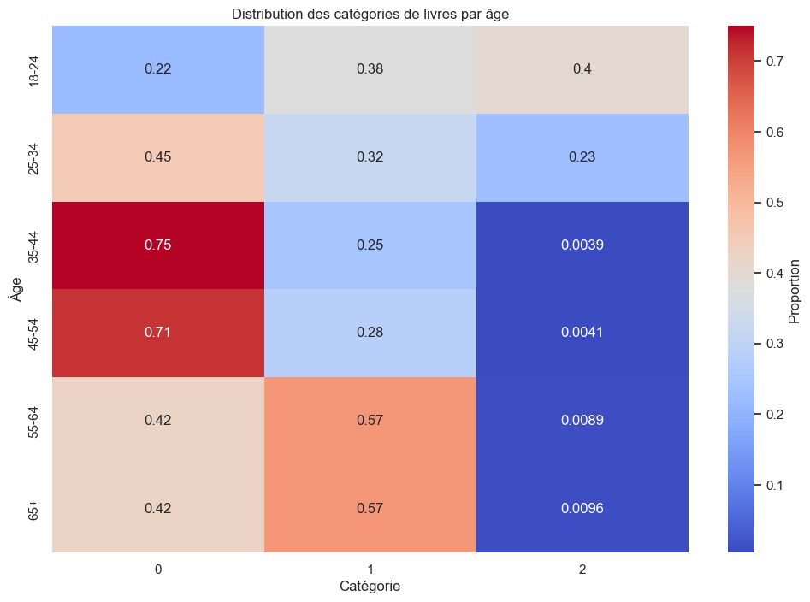
Analyse des Corrélations
Matrice de correlation
Chi-square statistic: 16.99, p-value: 0.0
Différence significative dans la distribution des catégories de livres entre les différents groupes d'âge

Slide 22
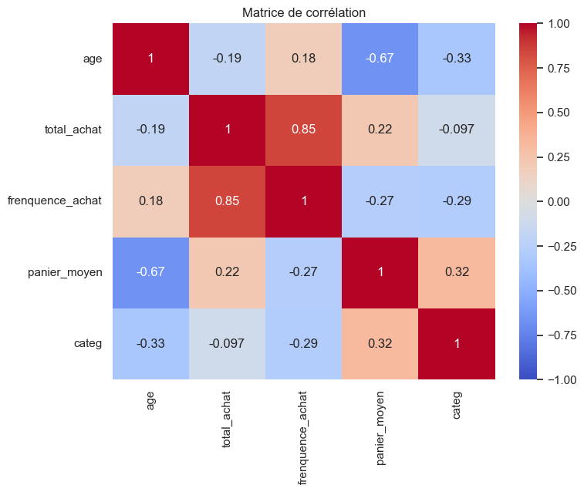
Analyse des Corrélations
Matrice de correlation

Slide 23
Conclusion
Comportement des Clients :
Catégorisation des Produits :
Fréquence des Achats :
Performance du Site :
Opportunités de Personnalisation :
Les clients plus âgés achètent plus fréquemment mais ont un panier moyen plus faible.
Certaines catégories sont associées à des paniers moyens plus élevés.
Une fréquence d'achat plus élevée est souvent liée à un panier moyen plus faible.
Des frictions dans l'expérience utilisateur peuvent affecter les ventes.
Le comportement d'achat varie en fonction de l'âge, offrant des possibilités de personnalisation.

Slide 24
Recommandations
Personnalisation des Offres
Adapter les promotions selon les groupes d'âge pour maximiser l'engagement.
Optimisation de l'UX
Améliorer l'expérience utilisateur pour réduire les abandons de panier.
Ciblage des Catégories à Fort Potentiel
Concentrer les efforts marketing sur les catégories générant des paniers élevés.
Augmentation de la Valeur Moyenne du Panier
Utiliser des stratégies d'upselling et de cross-selling pour augmenter la valeur des paniers.

Slide 25

"Merci de votre attention."

